Slide 1

Introducción a la Física (2014)
Unidad: 02
Clase: 08
Fecha: 20140715M
Contenido: Algoritmos
Web: http://halley.uis.edu.co/fisica_para_todos/
Archivo: 20140715M-HA-algoritmos.pdf

Slide 2
En el episodio anterior...

Slide 3
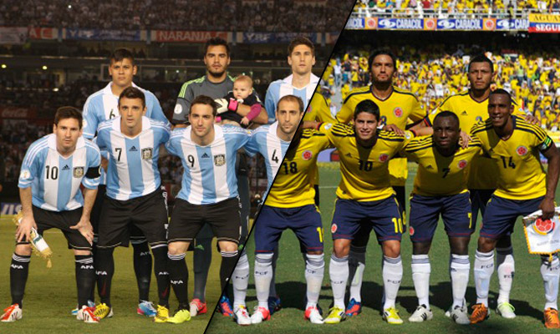
La final que no fue

Slide 4
Desde esta noche en su kiosko favorito
GUÍA 05
  Energía 2, trabajo, fuerzas
  Fecha y modalidad de entrega: ver blog
Falta una guía más para terminar la unidad
  Guía 6 → Leyes de Kepler
Luego, Unidad 3: Electrostática

Slide 5
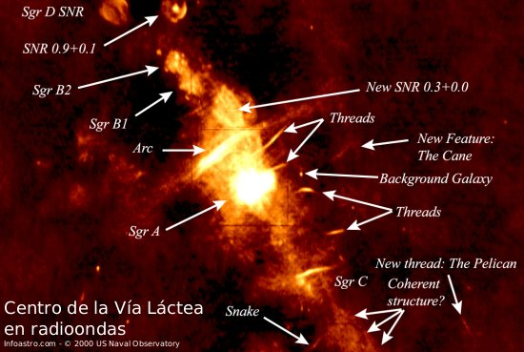
El nuestro: SgrA (Sagitario A)

Slide 6
El nuestro: SgrA (Sagitario A)

Slide 7
Energía potencial y Fuerza
¿Cuál es la tasa de cambio de la energía potencial gravitatoria ante un cambio en la posición relativa?
Y ahora, dos posibles caminos:
  a) Hacemos la cuenta
  b) Ponemos unos números

Slide 8
Y ahora hagamos la cuenta
Empecemos
Y entonces:
Y si hacemos h→0 (¡límite!)
Esta es la interacción (fuerza) asociada a la energía potencial gravitatoria: el peso

Slide 9
Veamos para un potencial en general
Energía mecánica: cinética + potencial
La variación temporal
Y entonces
en el límite
de lo muy
pequeño

Slide 10
La Fuerza
Vectorialmente, la fuerza de interacción
Si hubiera varias interacciones potenciales
Y entonces

Slide 11
Segunda Ley de Newton
Si hubieran otras fuerzas
Segunda Ley de Newton

Slide 12
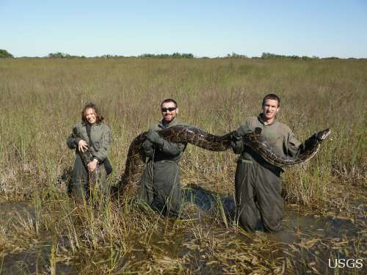
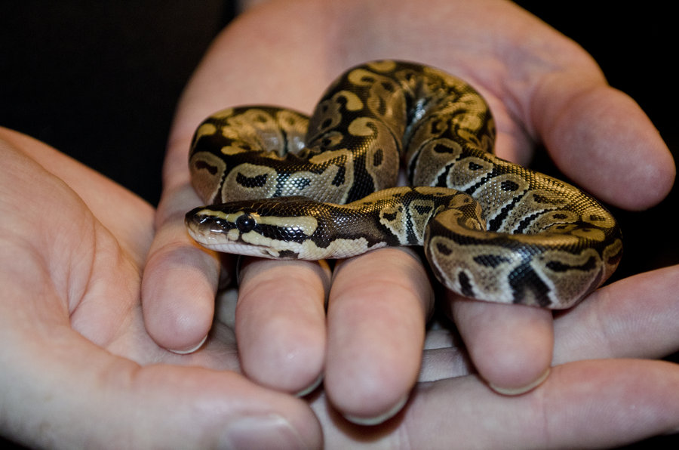


Mañana

Slide 13
Programación estructurada
Teorema del código estructurado (Böhm – Jacopini)
  Toda función computable se puede implementar con tres estructuras lógicas
    Secuencia: ejecución secuencial de instrucciones
    Selección: ejecución de una u otra instrucción según condición (desición)
    Iteración: ejecución de una secuencia mientras una condición sea verdadera

Slide 14
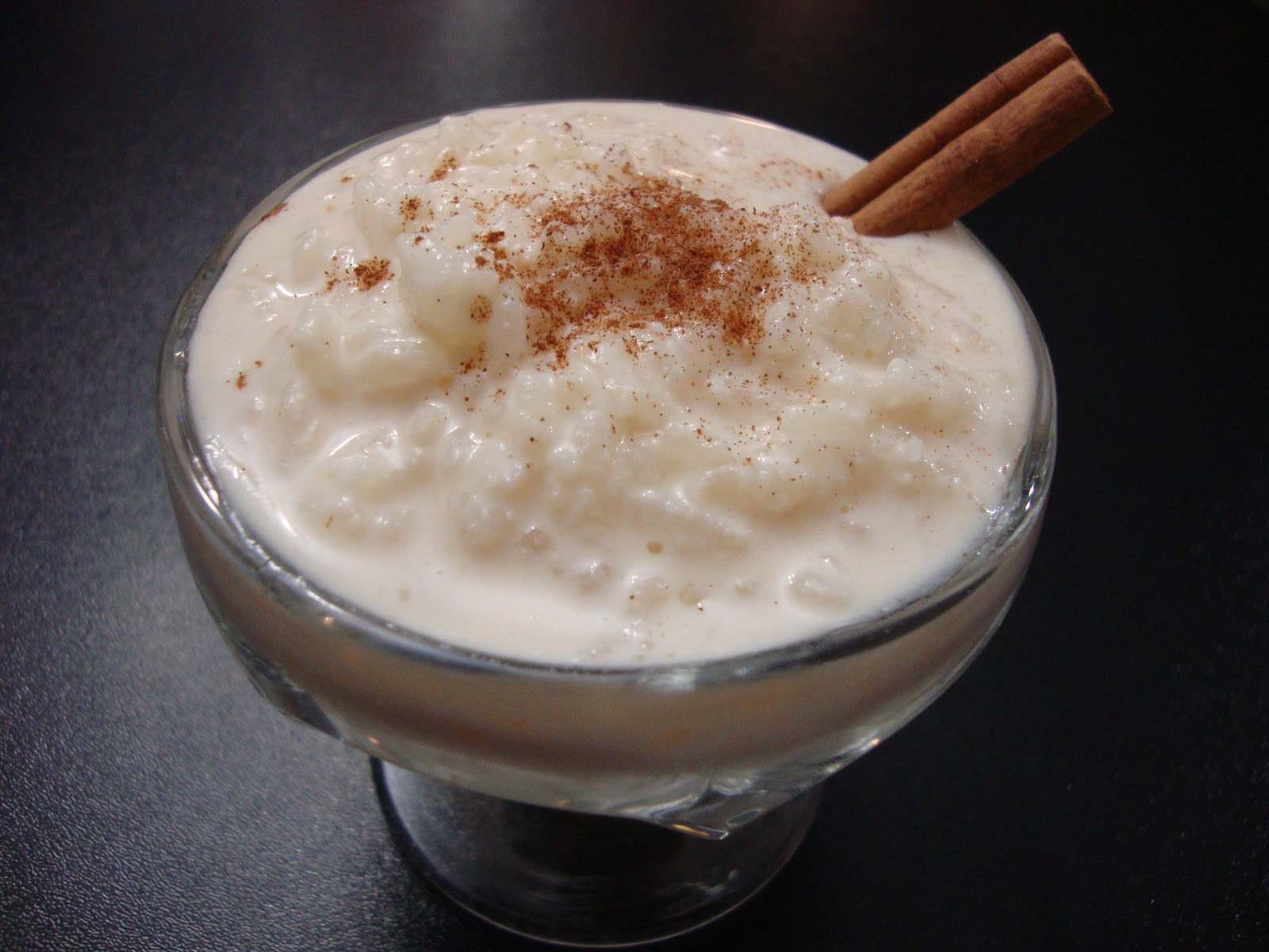
Como se hace el arroz con leche
(la receta de mi abuela)
Consiga los ingredientes: arroz, agua, leche, azucar, canela, ralladura de limón
Precocine el arroz en agua
¿Está casi listo?
Cuele el arroz
Ponga el arroz en una olla con la leche, la canela y la ralladura
Continúe cocinando el arroz en leche
Revuelva cada tanto
¿Esta listo?
Agregue el azúcar
Disfrute
Secuencia
No
Decisión
Si
Iteración
No
Si

Slide 15
Pseudocódigo
Descripción informal del algorítmo
Utiliza convenciones estructurales:
  Secuencia
  selección
  iteración
Lo tiene que entender hasta mi abuelita (sí, la del arroz con leche)
Por ejemplo: Media de las alturas h_{i} de n estudiantes

Slide 16
Calcular la media en pseudocodigo
Cargar los datos en una lista → (alturas)
Determinar el tamaño de la lista → n
Para cada altura_i perteneciente a la lista (alturas)
  sumo altura_i a suma_alturas
  ¿Terminé de sumar las alturas?
Calculo la media: media → suma_alturas / n
Muestro el resultado
No
Si

Slide 17
En python, calculamos media

Slide 18
Ejercicios
En grupos, escriba el pseudódigo para:
  Hacer un mute santanderiano
  Calcular media <x> y varianza s de una muestra de tamaño n:
  Calcular la media y la varianza en un único algorítmo
  Evaluar un polinomio de grado genérico n en un punto

